Slide 1
חיישן מסלול

Slide 2
תוכן עניינים
חזרה ותזכורת
חיישן מסלול
הרכבת החיישן על הרובוט
חיבור החיישן לבקר
פקודות חיישן הצבע
בואו נתכנת את הרובוט!
תירגול אלגוריתם זיגזג
טיפים לזיגזג
תירגול אלגוריתם 2 חיישנים
טיפים ל-2 חיישנים
סדר וניקיון

Slide 3
חזרה ותזכורת
חיישן צבע
הרכבת החיישן על הרובוט
חיבור החיישן לבקר
פקודות חיישן הצבע
בואו נתכנת את הרובוט!
תירגול זהירות בדרכים
טיפים

Slide 4

חיישן מסלול
כזכור חיישנים דיגיטליים מחזירים ערך של 0 או 1 בהתאם לשני המצבים אותן הם מזהים
חיישן המסלול בנוי מ-2 "עיניים", שני חיישני אינפרה-רד דיגיטליים פנימיים

Slide 5
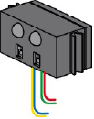
חיישן מסלול - המשך
כל "עין" של חיישן המסלול מחזירה ערך דיגיטלי של 0/1 בהתאם לרמת הבהירות של המשטח שמולו:
0 = כהה (שחור) = "חיישן פתוח"
1 = בהיר (לבן) = "חיישן סגור"

Slide 6
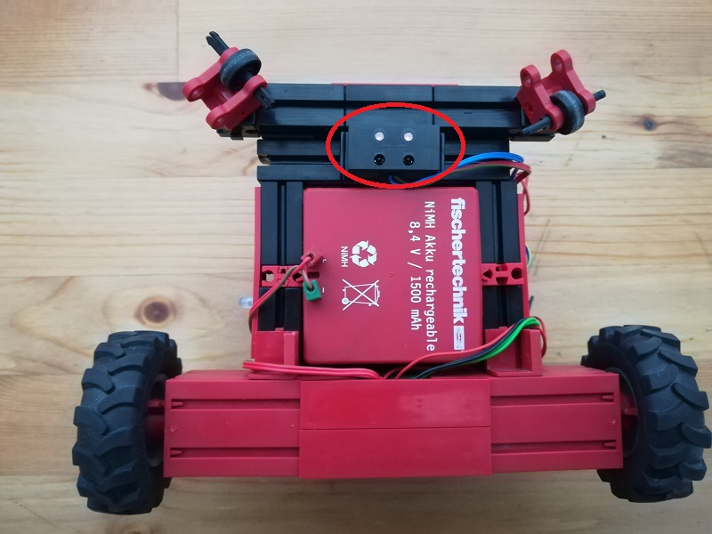
הרכבת החיישן על הרובוט
חיישן המסלול יורכב בתחתית הרובוט כשפניו כלפי הרצפה (במרחק של כסנטימטר וחצי) בכדי לבדוק את בהירות המשטח עליו נוסע הרובוט לזיהוי לבן או שחור

Slide 7
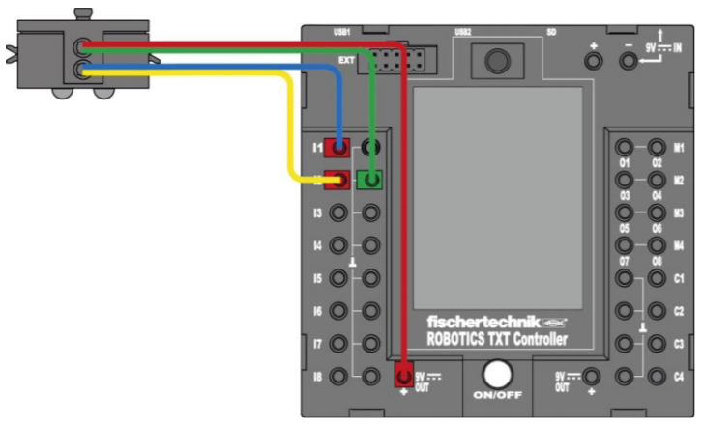
חיבור החיישן לבקר

Slide 8



פקודות חיישן המסלול
פקודות איתחול להגדרת החיישן בסביבה:
דרושות 2 פקודות לאיתחול שני הקלטים שמשדר החיישן
פקודת כובע לטיפול באירוע של שינוי בהירות המשטח עליו הרובוט מלבן לשחור או להיפך:
התסריט יורץ פעם אחת בכל פעם שהבקר מזהה שינוי (נפתח = שינוי מלבן לשחור, נסגר = משחור ללבן)
פקודת בדיקת ערכו הנוכחי של חיישן המסלול (יחזיר אמת אם החיישן רואה לבן)

Slide 9
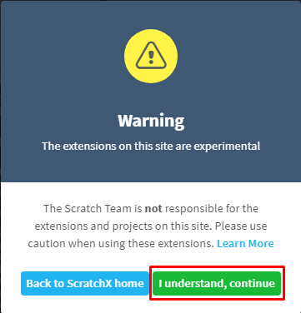
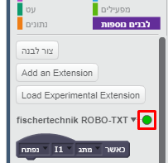
חיבור הרובוט למחשב
חיבור הבטריה לבקר והדלקת הרובוט
חיבור הרובוטים למחשבים עם כבל USB
להריץ את קובץ "תוכנת הקישור" FTSCRACHTXT ולבחור את אופצית החיבור (USB/BT/WiFi)
כניסה לאתר ScratchX להרחבה של פישרטקניק
אישור תנאי השימוש
בדיקה שנקודת החיווי של הרובוט ירוקה

Slide 10
תירגול – אלגוריתם זיגזג לנסיעה על מסלול
חברו חיישן מסלול אל הבקר
הכינו מסלול שחור על רקע לבן (או מסלול לבן על רקע שחור)
בנו אלגוריתם במסגרתו הרובוט ימוקם מצדו של המסלול, ולאורך הנסיעה יסע לכיוון המסלול, ובכל פעם שמזהה את המסלול יסע לכיוון השני.

Slide 11
טיפים – אלגוריתם זיגזג
השתמשו בלולאת בקרה "לעולמים" שתבדוק את מצב החיישן ותחליט בהתאם לאיזה כיוון לסוע
בחרו מראש אם הרובוט יוצב מימין או משמאל למסלול ותכנתו את תנועת הרובוט בהתאם
סעו לאט כדי לאפשר תיקון נסיעה בזמן (שהמסלול לא "יברח" לרובוט)

Slide 12
תירגול – אלגוריתם 2 חיישני מסלול
חברו חיישן מסלול אל הבקר
הכינו מסלול שחור על רקע לבן (או מסלול לבן על רקע שחור – ואז יש להפוך את זיהוי הלבן/שחור)
בנו אלגוריתם במסגרתו הרובוט
יסע ישר כששני החיישנים מזהים שחור
יתקן שמאלה כשהחיישן הימני מזהה לבן והשמאלי עדיין על המסלול השחור
יתקן ימינה כשהחיישן השמאלי מזהה לבן והימני עדיין על המסלול השחור
יעצור אם שני החיישנים מזהים לבן ("נפל" מהמסלול)

Slide 13
טיפים – אלגוריתם 2 חיישנים
סעו לאט כדי לאפשר תיקון נסיעה בזמן (שהמסלול לא "יברח" לרובוט)
ניתן להשתמש בלולאת בקרה אינסופית שבודקת בכל פעם 4 תנאי האלגוריתם זה אחר זה או בפקודת תנאי "אם ואם לא" כדי לצמצם את מספר התנאים ל-3.
למתקדמים: נסו לתכנת התנהגות ש"תחפש" את המסלול במקו לעצור אם הוא יורד ממנו. (למשל נסיעה בסיבוב איטי לאחד הצדדים לאיתור המסלול)

Slide 14
סדר וניקיון
שמירת פרוייקט ה-SCRATCHX
סוגרים את החלונות במחשב
כיבוי הרובוט
סידור ציוד ועמדת העבודה
פירוק הבטריה
חיבור הבטריה לעמדת ההטענה
סידור הרובוט לארון

